Slide 1
神奇的酵母
朝阳区线上课堂·高一年级生物
清华大学附属中学朝阳学校 苏荪蕊

Slide 2
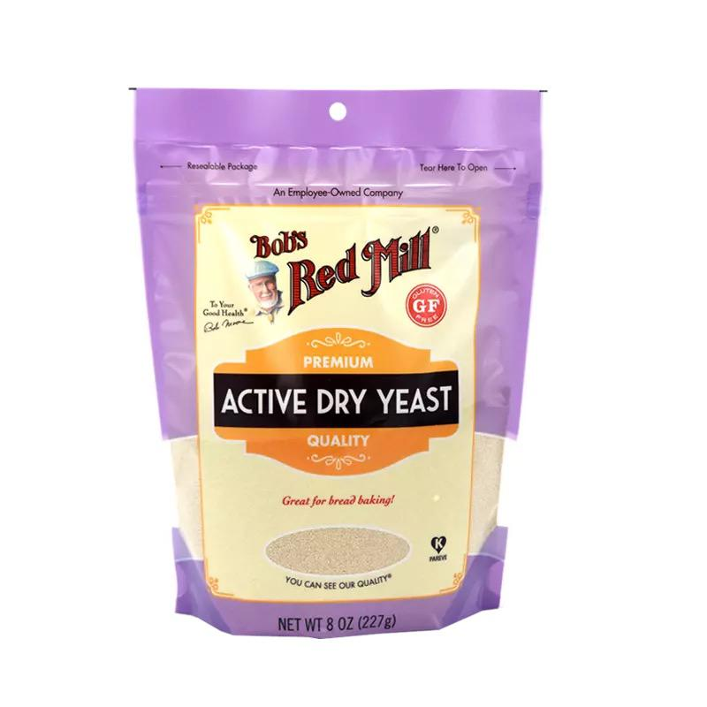
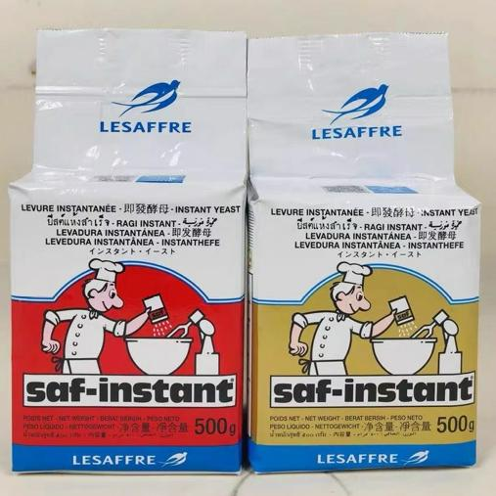
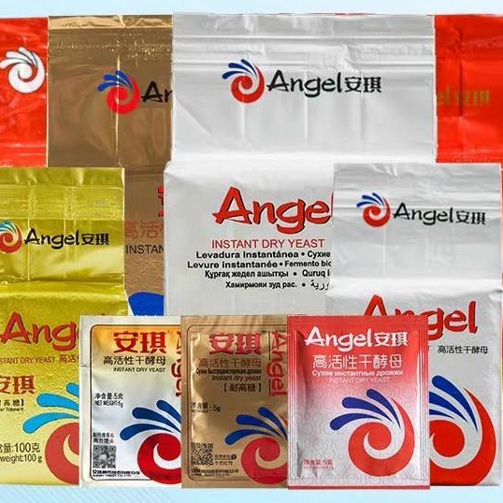
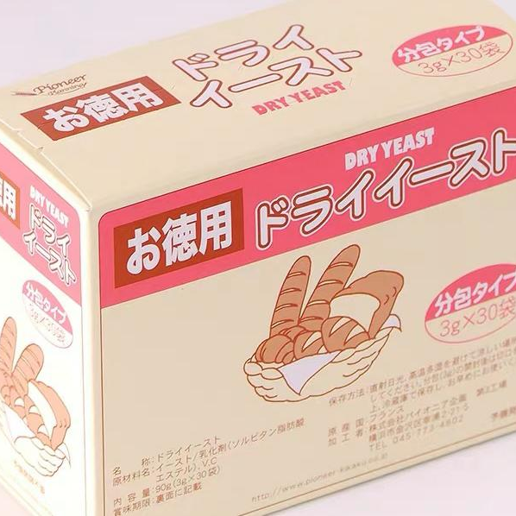
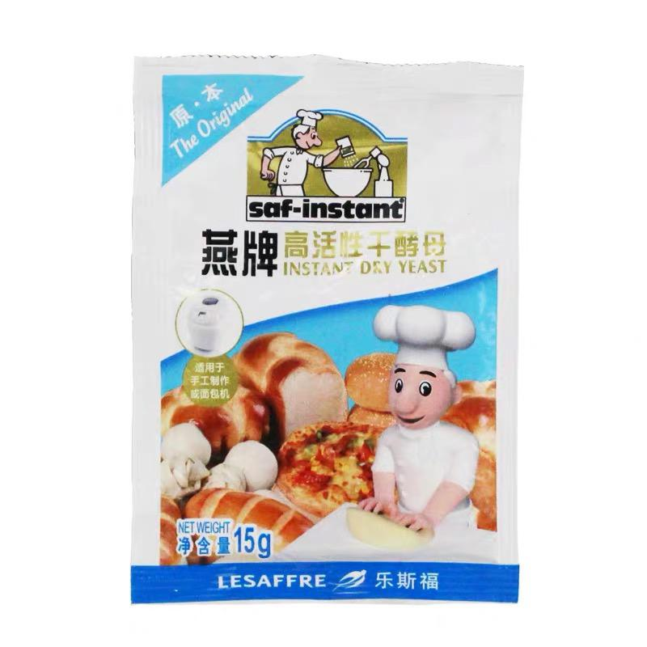
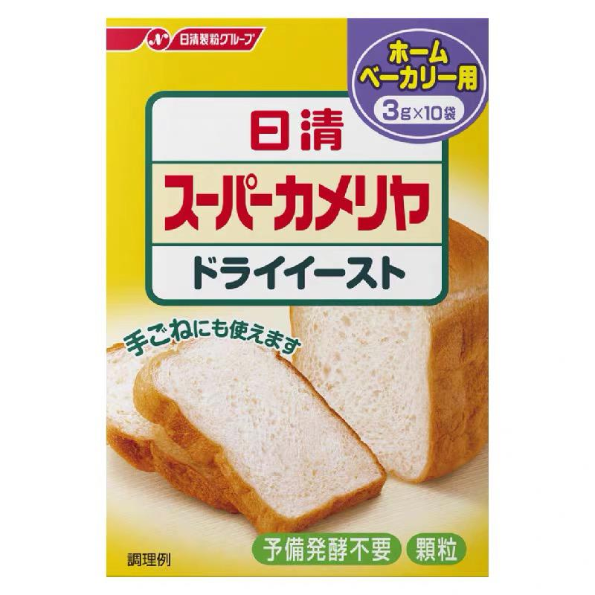
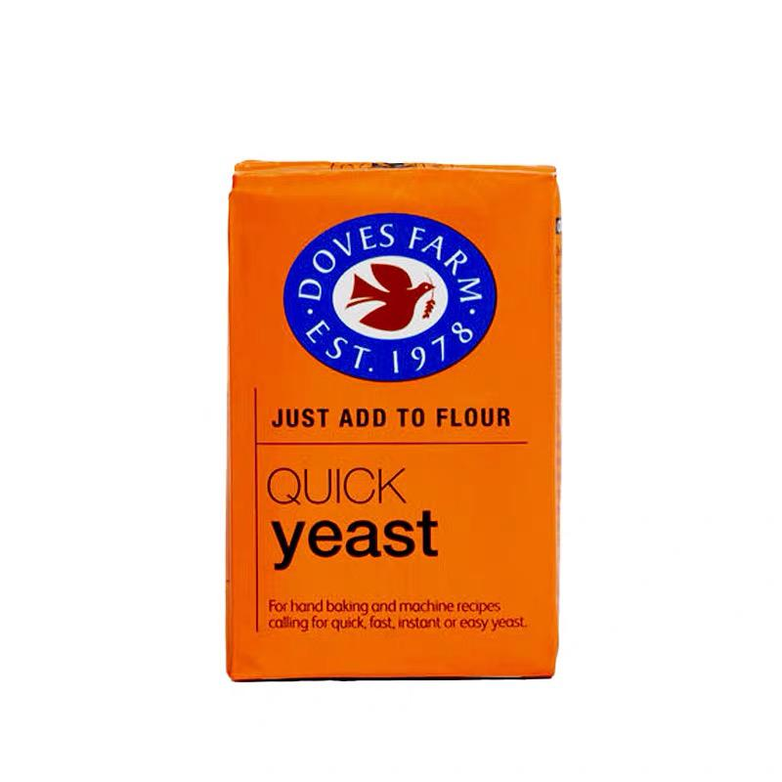
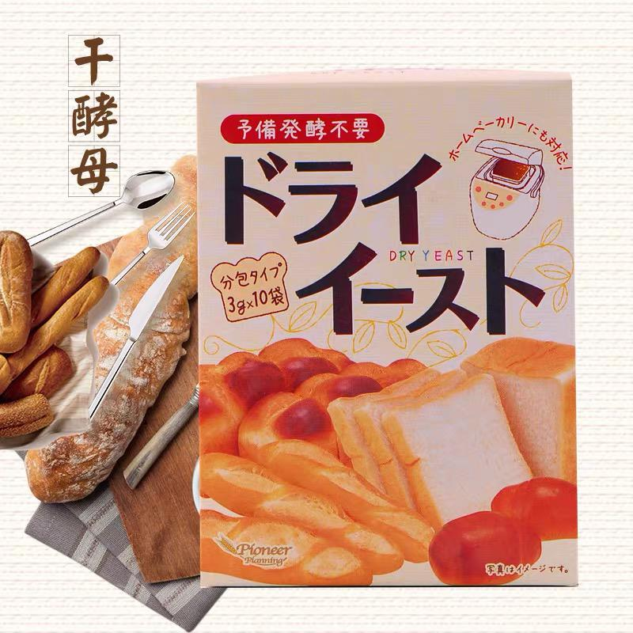
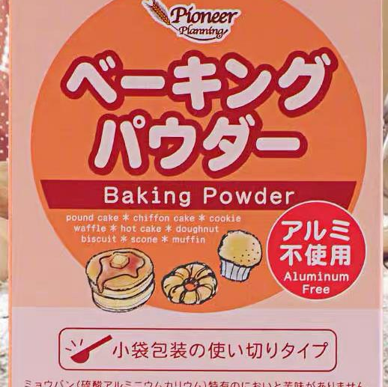
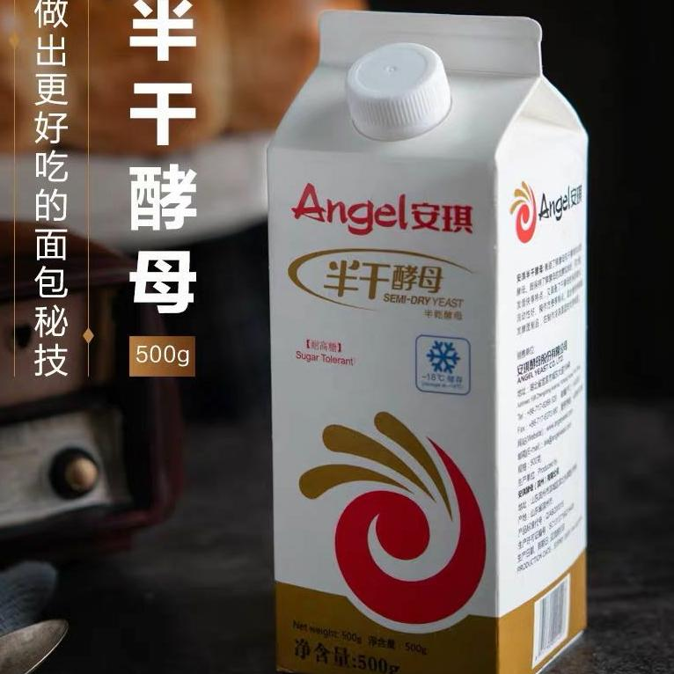

Slide 3
面粉 160g
酵母 5g
红糖 50g
鸡蛋 1颗
水 120g
倔强青铜
——发糕

Slide 4
面粉 300g
酵母 3g
盐 3g
糖 10g
水 200g
秩序白银
——馒头

Slide 5
面粉 300g
酵母 3g
盐 3g
糖 10g
水 200g
红糖 60g
面粉 10g
麻酱 4勺
荣耀黄金
——花卷

Slide 6
【面种】
低筋面粉 170g
酵母 3g
水 130g
【面团】
面种 300g
低筋面粉 150g
酵母 3g
糖 50g
油 15g
尊贵铂金
——叉烧包

Slide 7
面粉 300g
酵母 3g
糖 10g
水 200g
椒盐 20g
面粉 10g
油 40g
芝麻 适量
永恒钻石
——火烧

Slide 8
高筋面粉 320g
酵母 5g
糖 60g
盐 4g
鸡蛋 1颗
淡奶油 180g
水 35g
至尊星耀
——吐司

Slide 9
你的作品

Slide 10
谢谢您的观看
北京市朝阳区教育研究中心 制作

